Slide 1
QUIZZ XL PERF 3
Rappels
les bonnes réponses sont soulignées ou encadrées

Slide 2
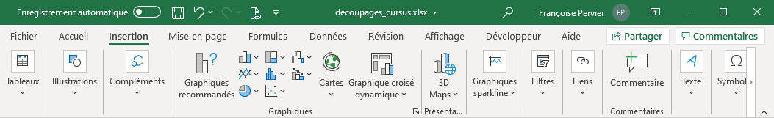
Thématique : Illustrer par un graphique
Q3.1 : Où faut-il cliquer pour insérer un graphique combiné ? 1/10
Notes:
C’est le dernier bouton du groupe graphique à gauche des cartes et les graphiques croisés dynamique

Slide 3
Thématique : Illustrer par un graphique
Q3.2 : Lorsque l’on insère un graphique à partir de l’onglet Insertion, Excel : 2/10
Insère une nouvelle feuille graphique dans le classeur et y construit le graphique
Insère le graphique dans la même feuille que les données source
Lors de la procédure d’insertion demande à l’utilisateur où il veut l’obtenir et l’insère à l’endroit désiré
Insère le graphique sur un nouveau classeur
Notes:
Excel insère le graphique sur la feuille des données source

Slide 4
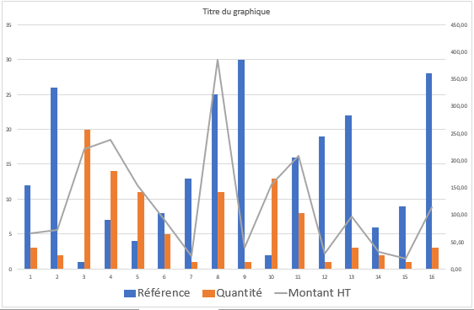
Thématique : Illustrer par un graphique
Q3.3 : Lorsque Excel interprète mal des données comme illustré ci-dessous, pour ne plus voir la série Référence il faut : 3/10
Cliquer sur le mot Référence et utiliser la touche Suppr
Il faut resélectionner les données et recommencer
Il faut Activer Modifier le graphique et supprimer la série
Il faut Activer Sélectionner des données et supprimer la série
Notes:
C’est la commande Sélectionner les données qui permet supprimer la série

Slide 5
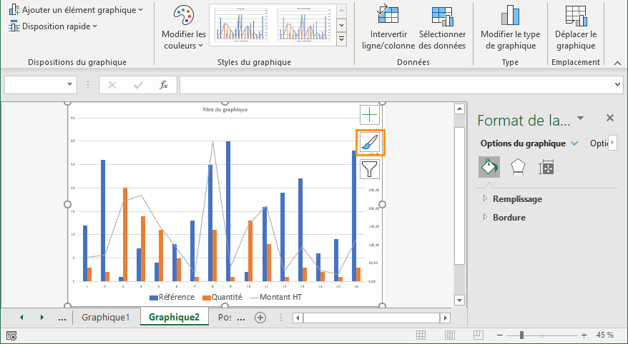
Thématique : Illustrer par un graphique
Q3.4 : Le bouton pinceau encadré est l’équivalent : 4/10
De la commande Modifier le style de graphique
Des styles de formes pré établis
Des dispositions rapides
Des styles du graphique pré établis
Notes:
Ce bouton affiche les mêmes propositions que la galerie Styles du graphique

Slide 6
Thématique : Illustrer par un graphique
Q3.5 : Le volet de mise en forme qui s’affiche à droite du graphique : 5/10
Permet d’Ajouter / Supprimer les séries prises en compte
S’affiche à partir de Insertion / Volet
Permet de mettre en forme l’élément sélectionné
Permet de déplacer le graphique
Notes:
C’est le volet de mise en forme, il permet de modifier les mises en forme des objets sélectionnés.

Slide 7
Thématique : Illustrer par un graphique
Q3.6 : Pour utiliser un modèle de graphique, il faut utiliser : 6/10
Fichier / Nouveau / Personnel
Graphiques recommandés / onglet Tous les graphiques / Modèles
Modifier le type de graphiques / Graphique par défaut
Le bouton graphique personnalisé de l’onglet Insertion / groupe Graphiques
Notes:
C’est à partir du lanceur de boite de dialogue ou du bouton Graphiques recommandés que l’on peut accéder, sur l’onglet Tous les graphiques, aux modèles définis par l’utilisateur.

Slide 8
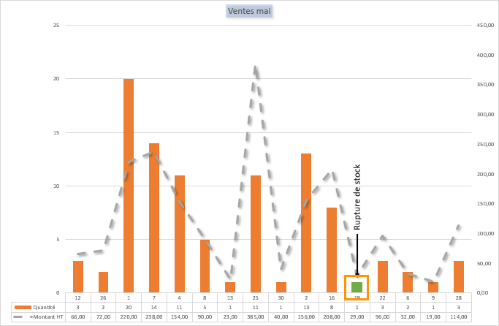
Thématique : Illustrer par un graphique
Q3.7 : le point de donnée encadré est d’une couleur différente du reste de la série, pour sélectionner un point de données, il faut : 7/10
Double-cliquer sur le point de données
Sélectionner le point de données à partir du groupe Sélection active
Sélectionner le point de données à partir de la commande Sélectionner des données
Cliquer une première fois sur la série puis une deuxième fois sur le point de données
Notes:
Un premier clic sur le point de données, sélectionne toute sa série, il faut ensuite cliquer de nouveau sur ce point pour ne sélectionner que lui.

Slide 9
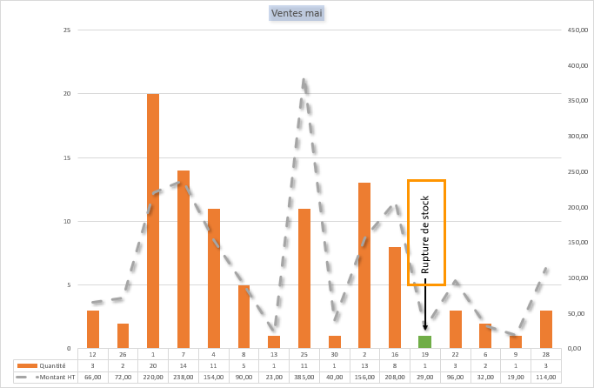
Thématique : Illustrer par un graphique
Q3.8 : Ce graphique comporte un texte, comment insérer un texte dans un graphique : 8/10
Insérer une zone de texte à partir de l’onglet contextuel ou de l’onglet Insertion
Cliquer dans le graphique et saisir le texte
Saisir le texte dans la barre de formule
Cliquer sur le bouton + qui permet d’ajouter des éléments au graphique
Notes:
C’est l’insertion d’une zone de texte qui permet d’enrichir un graphique avec des commentaires. Saisir du texte dans la barre de formule n’est plus disponible dans les versions postérieures à la version 2010.

Slide 10
Thématique : Illustrer par un graphique
Q3.9 : Un graphique sparkline s’insère à partir de : 9/10
Onglet Création / Création de graphique
Onglet Mise en forme / Mise en forme de la sélection
Onglet Insertion / Graphique Sparkline
Onglet Affichage / Graphique Sparkline
Notes:
À droite des graphiques « classiques » il y a un groupe Graphiques Sparkline sur l’onglet Insertion.

Slide 11
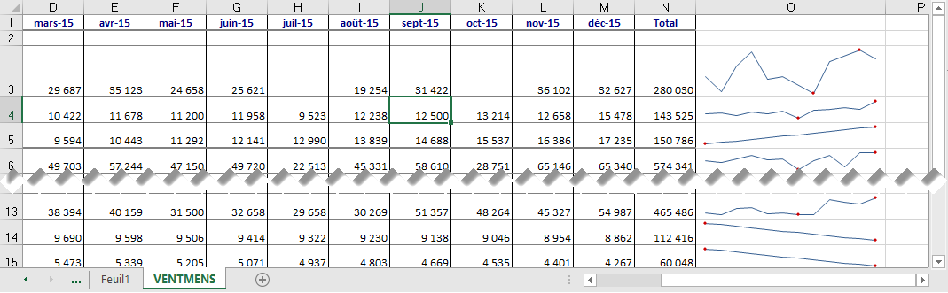
Thématique : Illustrer par un graphique
Q3.10 : le graphique Sparkline de la cellule O3 illustre, entre autres des valeurs nulles. Pour que les valeurs nulles ne produisent
pas une discontinuité dans le traçage du graphique il faut : 10/10
Modifier les données / Cellules masquées et vides
Type de graphique / Cellules vides
Afficher / Afficher les valeurs nulles
Style de graphique / Afficher les cellules vides et nulles
Notes:
C’est la commande Modifier les données / Cellules masquées et nulles qui permet de gérer ce type de problème.

